Slide 1
Bacias Sedimentares Modelo de Mckenzie 1978

Slide 2
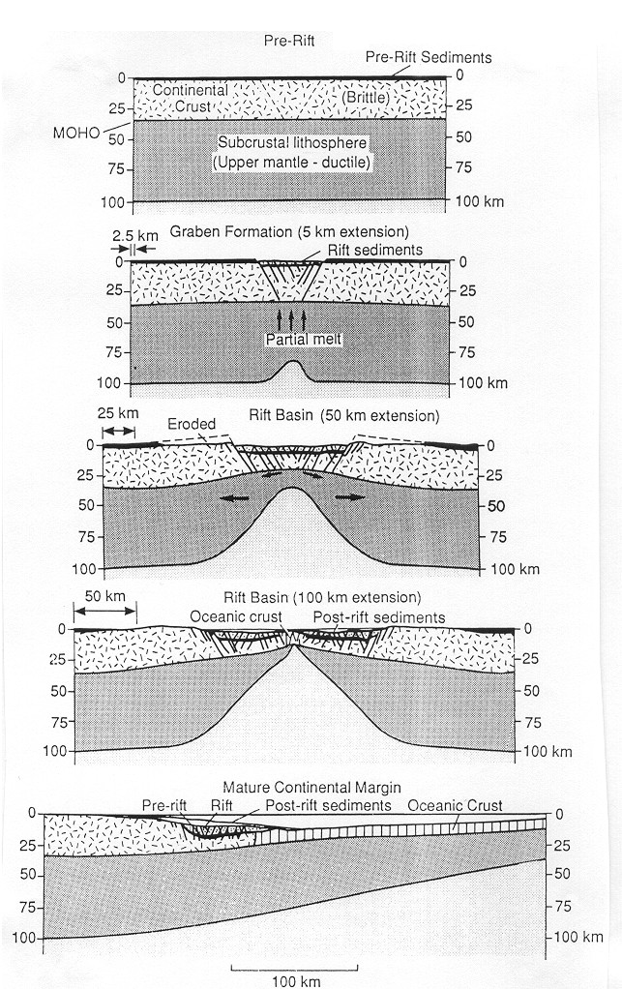
Riftes continentais: estiramento mecânico da crosta e manto litosférico
Fig.1 → esforços de tração quebram a crosta continental por fraturamento e o manto litosférico sofre um afinamento dúctil. A formação da bacia com o preenchimento por sedimentos causa desequilíbrio isostático e a litosfera sobe. O soerguimento é regional, é acompanhado por vulcanismo e transferência de calor para cima, erosão da borda do rifte e preenchimento do graben com mais sedimentos. Se tiver mais extensão pode formar crosta oceânica, a crosta continental esfria e ocorre a formação de margem passiva (margem tipo Atlântico).

Slide 3
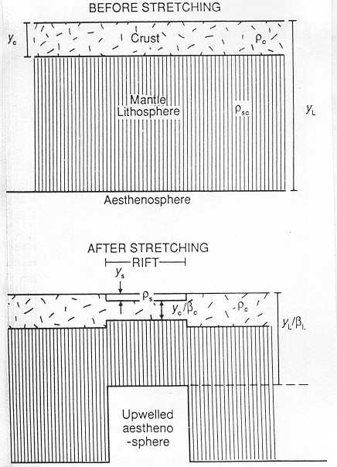
Mckenzie (1978), Fig. 2 → considera os aspectos quantitativos do problema.
Hipóteses:
estiramento simétrico e uniforme em toda a litosfera, estiramento é instantâneo;
litosfera é estendida e ocorre a subida passiva da astenosfera quente. A astenosfera só sobe porque aparece um “vazio” com o afinamento da litosfera;
superfície inicial está ao nível do mar;
subsidência (ou soerguimento) inicial é obtido por compensação isostática local.

Slide 4
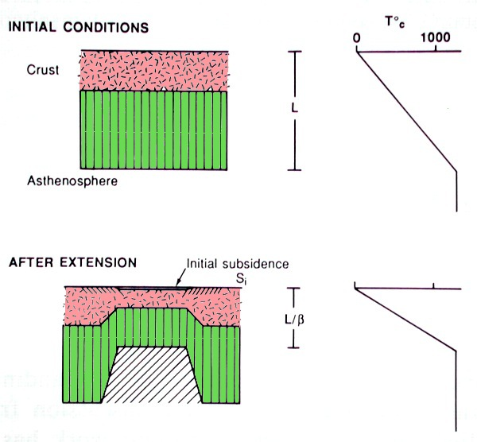

Slide 5
Compensação isostática
1). Antes da extensão:
z_{C}→ espessura da crosta
z_{L}→ espessura da litosfera (manto litosférico=z_{L}-z_{C})
ρ_{C}→ densidade da crosta
ρ_{SC}→ densidade da litosfera subcrustal
g → aceleração da gravidade
densidades são função da temperatura ρ₌ρ(T).
Temperatura na base da litosfera T=Tm
Temperatura na superfície T=T₀=0°C
ρ_{C} = ρ_{C}’(1-αT_{C}) ⇒ ρ_{C}’ = ρ_{C}(T=0°C)
ρ_{SC} = ρ_{m}’(1-αT_{SC}) ⇒ ρ_{m}’ = ρ_{m}(T=0°C)
α → Coef. de expansão volumétrica
2). Depois do estiramento:
ρ_{S} → densidade dos sedimentos
ρ_{m} → densidade do manto
β → fator de estriamento
3) igualando o peso das duas colunas:

Slide 6
substituindo os valores para ρ:
Si>0 para subsidência; Si<0 para soerguimento
Si → causado pelo ajustamento isostático
Depois da subsidência inicial segue uma subsidência térmica, gradual, associada ao resfriamento da astenosfera e toda a litosfera próxima ao rifte.
O mecanismo de estiramento tem dois efeitos:
Afinamento permanente → originado do estiramento mecânico; devido ao comportamento rúptil da crosta.
Componente transiente que tende a desaparecer com o tempo → comportamento plástico.

Slide 7
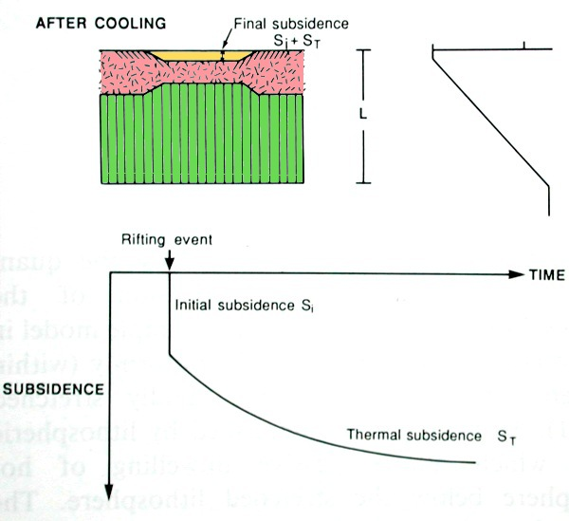

Slide 8
Subsidência Térmica
- Determinada conhecendo a variação do fluxo de calor com o tempo.
- Modelo térmico: aumento instantâneo de calor acompanhando a fase rifte e segue um decréscimo exponencial com o tempo.
- Eq. De condução de calor:
solução
T(z,t) = f(estacionária) + f(transiente)
⇓ ⇓
T=T_{m}(1-z/z_{L}) tende a sumir e/o tempo
→ constante de tempo da litosfera, controla a subsidência térmica

Slide 9
Densidade de fluxo de calor na superfície:
→ Lei de Fourier

Slide 10
Subsidência térmica: → decresce com o tempo.
- da Eq. de fluxo → q_{s} é fortemente dependente de β, se torna insignificante para t>τ

Slide 11
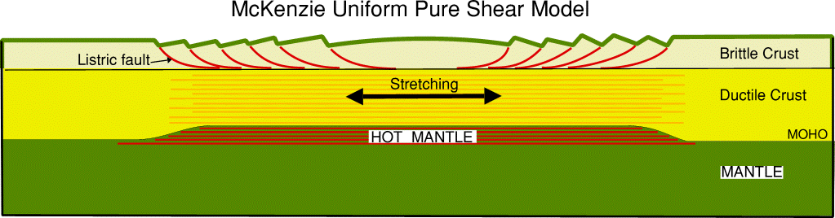
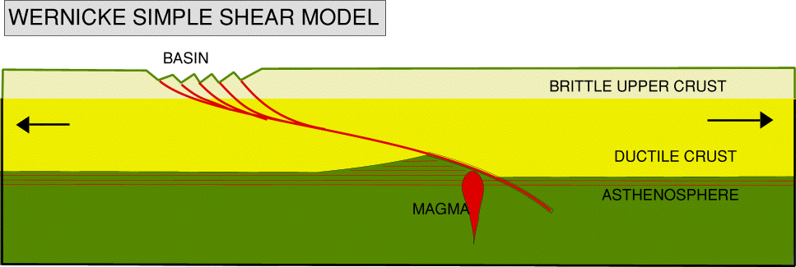

Slide 12
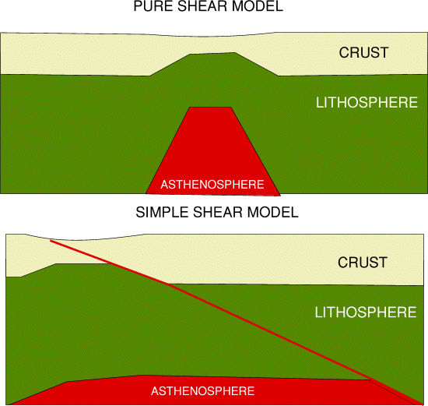

Slide 13
Principais conclusões do modelo:
1) a subsidência total em uma bacia extensional tem duas componentes:
Si → subsidência inicial controlada pelo falhamento que depende da espessura inicial da crosta e da extensão.
S(t) → subsidência termal causada pelo retorno das isotermas da litosfera às suas posições iniciais (pré-extensão). Essa subsidência depende apenas do fator de estiramento β.
2) Si é modelada como instantânea, já S(t) decresce exponencialmente com o tempo, como resultado do decréscimo da densidade de fluxo de calor com o tempo. A densidade de fluxo de calor decai para 1/e do seu valor original em cerca de 50Ma para uma litosfera padrão (zL=125km). Após esse tempo a dependência de qs com β é insignificante.

